Slide 1

Desenvolvimento sustentável e resiliência
Domínio:
Riscos, Ambiente e Sociedade
Subdomínio
Proteção, controlo e gestão ambiental para o desenvolvimento sustentável

Slide 2
Índice
Desenvolvimento sustentável
Resiliência
Acordos internacionais e medidas de defesa ambiental
PNUA e ONGA
Preservação do património
Pegada ecológica
Retrato de Portugal

Slide 3
Desenvolvimento sustentável
Forma de desenvolvimento que satisfaz as necessidades presentes sem comprometer a capacidade de as gerações futuras satisfazerem as suas próprias necessidades.

Slide 4
Princípios do desenvolvimento sustentável
Crescimento económico
Desenvolvimento sustentável
Sustentabilidade ambiental
Igualdade social

Slide 5
Resiliência
Para assegurar o desenvolvimento sustentável, o mundo precisa de uma nova dinâmica, mais proativa, baseada na interdependência e interesses mútuos.
Assim, exige um esforço acrescido, tendo como objetivo lutar por sistemas socioecológicos resilientes.

Slide 6
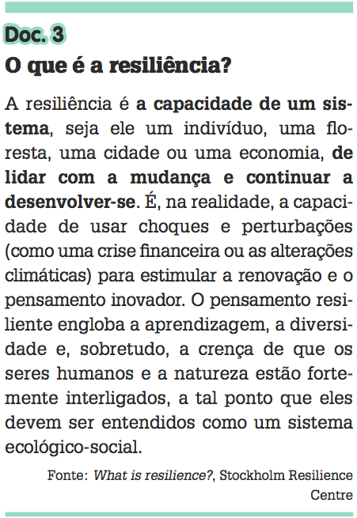
Resiliência
Capacidade de um sistema para lidar com a mudança e continuar a desenvolver-se.

Slide 7
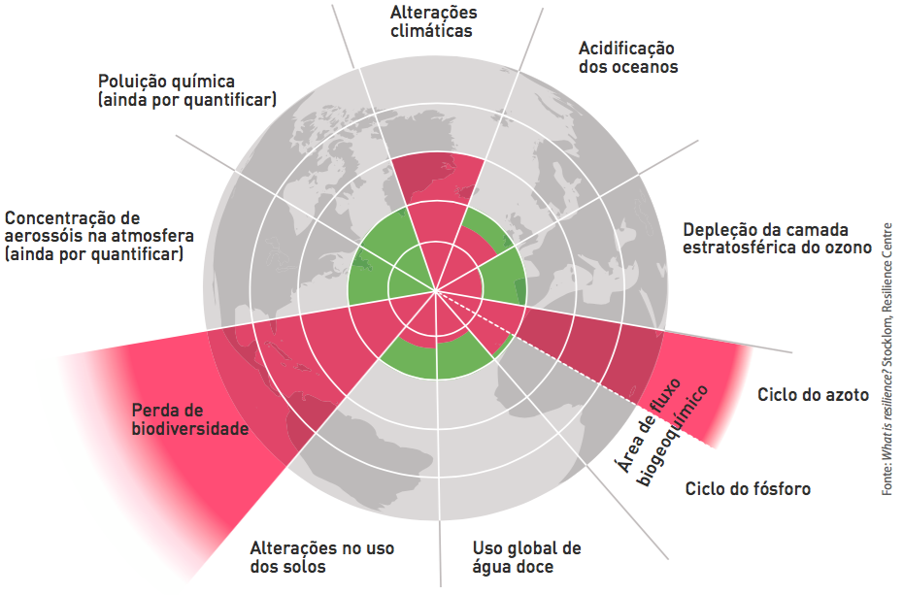
Como se pode gerir melhor a relação da Humanidade com a Natureza?
Uma das melhores tentativas para dar resposta a esta questão surgiu com a definição, de forma científica, de limites e fronteiras à ação humana sobre o ambiente.
Limites do planeta: o verde representa a proposta do espaço operacional sustentável e o vermelho representa os limites que os cientistas creem estar já ultrapassados.

Slide 8
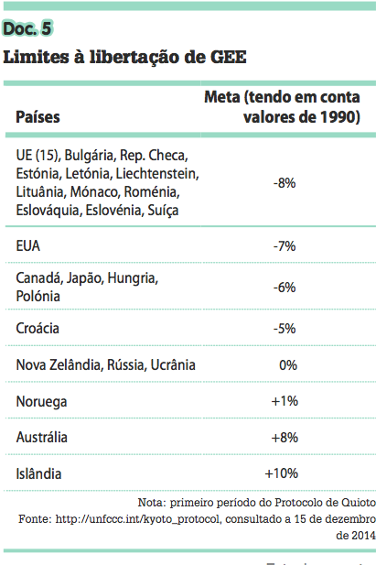

Acordos internacionais e medidas de defesa ambiental
Protocolo de Quioto
Estabelece metas de libertação de gases de efeito de estufa.
Debateram-se formas de desenvolvimento que não fossem prejudiciais ao planeta Terra.
Renovação do compromisso político com o desenvolvimento sustentável.

Slide 9
Acordos internacionais e medidas de defesa ambiental
Convenção de Estocolmo sobre Poluentes Orgânicos Persistentes
Convenção sobre a
Diversidade Biológica
Estabeleceu que a conservação da diversidade biológica seja uma preocupação comum da Humanidade e parte integrante do processo de desenvolvimento económico e social.
Defende a eliminação da produção, utilização, importação e exportação de doze poluentes orgânicos persistentes (POP).

Slide 10
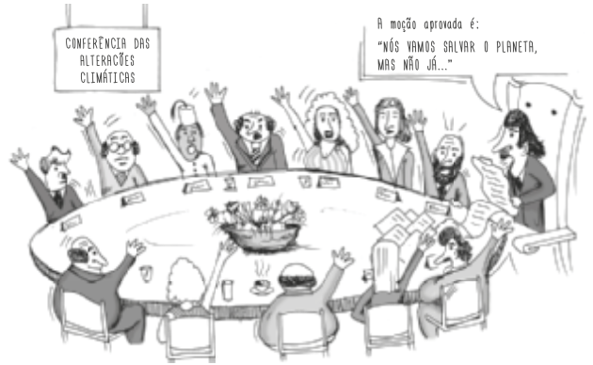
Acordos internacionais e medidas de defesa ambiental
Protocolo de Montreal
Dificuldades na Cooperação
Tratado que baniu a utilização do principal elemento químico destruidor da camada de ozono – os CFC.
Este protocolo foi um bom exemplo de cooperação internacional.
Os acordos internacionais não são fáceis de alcançar, principalmente porque os países raramente colocam o ambiente à frente das suas políticas económicas.

Slide 11

O papel do PNUA
PNUA – Programa das Nações Unidas para o Ambiente
  É a voz do ambiente dentro das Nações Unidas.
  Promove a utilização racional dos recursos e o desenvolvimento sustentável.
  Dinamiza a ciência ambiental.
  Presta apoio a governos na resolução de problemas ambientais.

Slide 12
Áreas de intervenção do PNUA
Alterações climáticas
Eficiência dos recursos
Desastres e conflitos
Substâncias nocivas e resíduos
Gestão dos ecossistemas
Políticas ambientais

Slide 13


O papel das ONGA
ONGA – Organizações Não Governamentais Ambientais
Exemplos:
  Têm um papel ativo na defesa de todo o património natural e ambiental.
  Promovem, protegem e valorizam o ambiente desenvolvendo uma ação de interesse público.

Slide 14
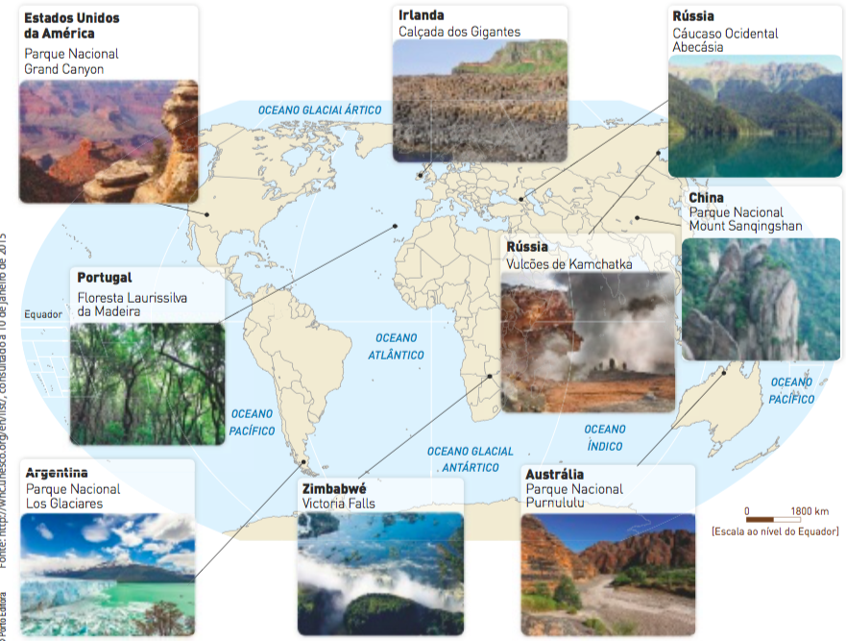
Preservação do património
A preservação do património natural e cultural deve também fazer parte das preocupações da Humanidade.
A valorização deste património foi estabelecida na década de 70 do século XX com a assinatura da Convenção sobre a Proteção do Património Mundial Cultural e Natural, pela UNESCO.
Alguns exemplos de Património Natural da Humanidade.

Slide 15
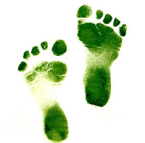
Pegada ecológica

Slide 16
Pegada ecológica
Mede a pressão humana sobre a Natureza, em hectares globais (gha).
Atualmente, a exigência do ser humano sobre o planeta é superior em mais de 50% do que a Natureza pode oferecer ou renovar.
Desta forma, seriam necessários 1,5 planetas Terra para produzir os recursos necessários para suportar a pegada ecológica atual.

Slide 17
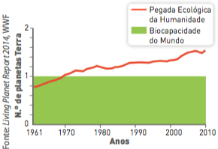
Pegada ecológica
Biocapacidade
Quantidade de área biologicamente produtiva – cultivo, pastagem, florestas e pescas – que está disponível para atender às necessidades da Humanidade.

Slide 18
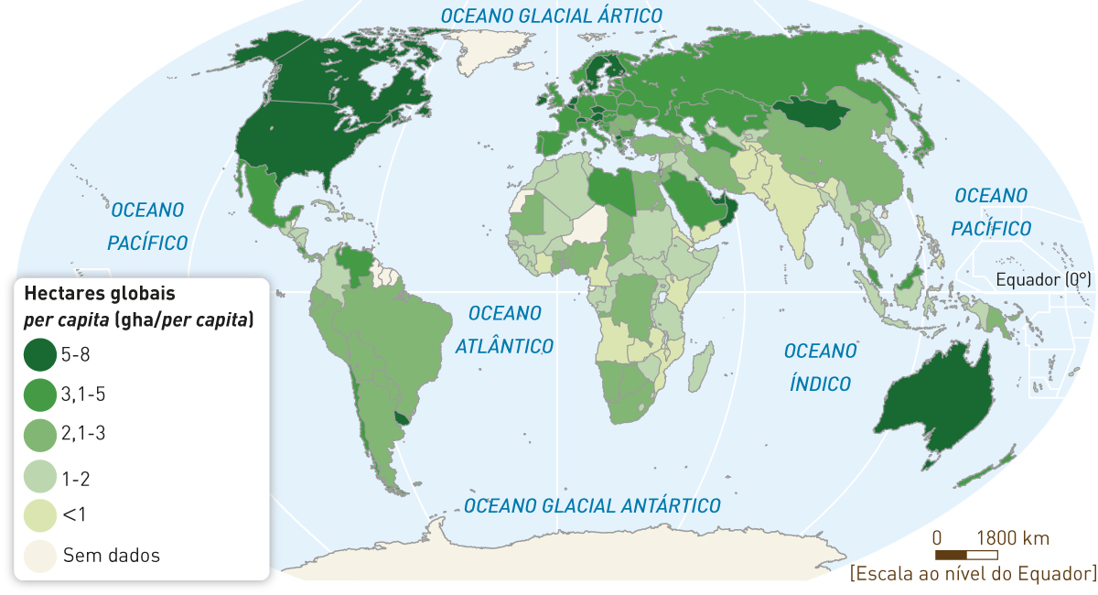
Pegada ecológica
Distribuição da pegada ecológica global, per capita, em 2010

Slide 19
Retrato de Portugal

Slide 20
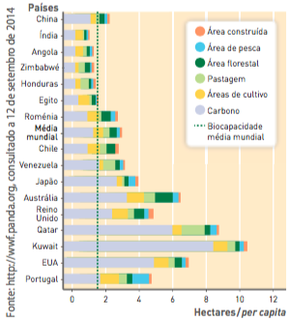
Retrato de Portugal
Em termos de pegada ecológica, o país ultrapassa a média mundial e compara-se com os países mais desenvolvidos.
Pegada ecológica per capita (hectares globais por pessoa)

Slide 21


Retrato de Portugal
A situação pouco favorável de Portugal, em termos ambientais, acaba por mobilizar a sociedade civil, nomeadamente na dinamização de ONGA, que têm vindo a crescer nos últimos anos.

Slide 22
Aplica o que aprendeste!

Slide 23
Aplica o que aprendeste!
O desenvolvimento sustentável associa:
  A – crescimento de produção, sustentabilidade económica e igualdade social.
  B – crescimento económico, sustentabilidade ambiental e igualdade social.
  C – crescimento financeiro, sustentabilidade ambiental e igualdade de género.
  D – crescimento económico, sustentabilidade global e igualdade de género.

Slide 24
Aplica o que aprendeste!
2. Resiliência significa:
  A – a capacidade da Terra para continuar a desenvolver-se.
  B – a capacidade de um sistema para lidar com a mudança e regredir.
  C – a capacidade de a Terra se manter como está.
  D – a capacidade de um sistema para lidar com a mudança e continuar a desenvolver-se.

Slide 25
Aplica o que aprendeste!
3. Identifica os acordos internacionais de âmbito ambiental.
×
 | Protocolo de Quioto
 | Convenção de Genebra
 | Rio +20
 | Tratado de Roma
 | Protocolo de Montreal
 | Acordo Geral de Tarifas e Comércio
×
×

Slide 26
Aplica o que aprendeste!
4. A pegada ecológica mede:
  A – o número de resíduos produzidos num país.
  B – a pressão humana sobre as caminhadas.
  C – a pressão humana sobre a Natureza.
  D – a pressão humana sobre a água.
  .

Slide 27

GPS 9
Eva Ribeiro, Rui Teixeira Lopes,
Sandra Custódio, Vera Ribeiro

